Slide 1
今日工作总览
1. 太赫兹双向通信：修订低功率测通方案，先检查接收 IF 频谱，再换接 ADC，两种连接分开进行。
2. 机载通信方案：分析 750 MBaud 仿真中的换源损失，16QAM 对频率源相噪更敏感，低 BER 处损失增大。
Notes:
技能流程测试；隔离制作样例

Slide 2
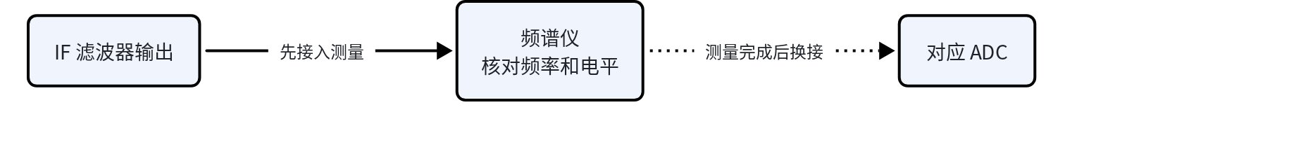
太赫兹双向通信 低功率测通方案
先检查接收 IF 频谱，再换接 ADC；两种连接分开进行。
方案连接图：虚线表示测量后的换接顺序。
Notes:
技能流程测试；隔离制作样例
方案修订，下一步低功率测通
用户指定 input/switch.png；方案连接图，非测量结果。

Slide 3
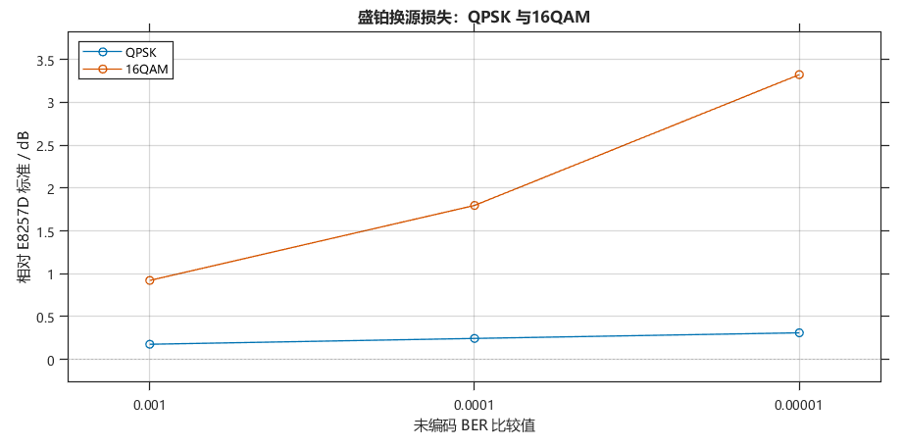
机载通信方案 750 MBaud 换源损失
仿真中 16QAM 对频率源相噪更敏感，低 BER 处换源损失增大。
750 MBaud｜2026-10-12 仿真，本期分析｜相对 E8257D 标准比较
Notes:
技能流程测试；隔离制作样例
2026-10-12 仿真；本期分析证据
用户指定 input/phase-noise.png；2026-10-12 仿真。日期与符号率依据用户说明。

Slide 4
下一步工作
1. 按双向方案低功率测通。
2. 结合相噪仿真比较候选频率源。
Notes:
技能流程测试；隔离制作样例

